Slide 1
Искровой разряд
Презентацию подготовили ученики 9-Б класса
ХСШ №16
Поваляев Игорь и Калайтан Владислав

Slide 2
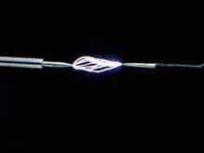
Искровой разряд
Искрово́й разря́д (искра электрическая) — нестационарная форма электрического разряда, происходящая в газах. Искровой разряд

Slide 3
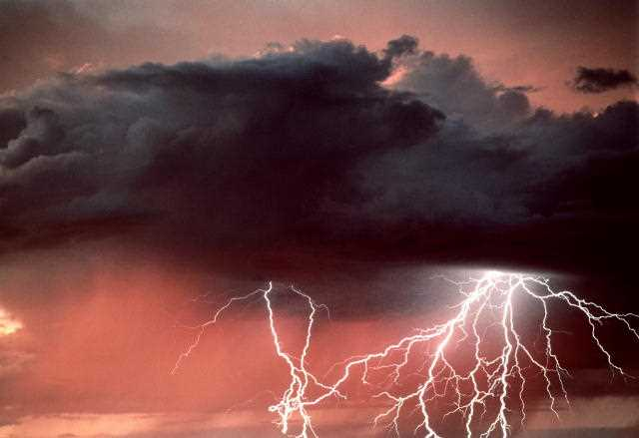
Условия возникновения:
● Если мощность источника энергии недостаточна для поддержания стационарного дугового разряда или тлеющего разряда.
● Если источник тока не способен поддерживать самостоятельный электрический разряд в течение длительного времени.
● Сверкание молнии.
Notes:
если мощность источника энергии недостаточна для поддержания стационарного дугового разряда или тлеющего разряд

Slide 4
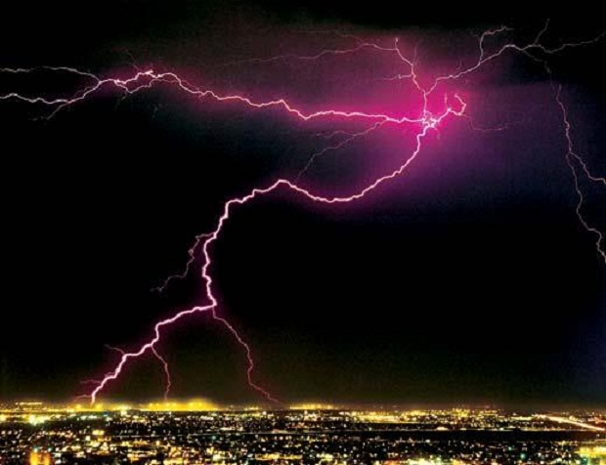
Величины, характеризующие искровой разряд:
● Напряжение зажигания
● Напряжение погасания
● Максимальная сила тока
● Длительность
Могут меняться в широких пределах в зависимости от параметров разрядной цепи, величины разрядного промежутка, геометрии электродов, давления газа.

Slide 5
Особый вид
Особый вид искрового разряда — скользящий искровой разряд, возникающий вдоль поверхности раздела газа и твёрдого диэлектрика, помещенного между электродами, при условии превышения напряженностью поля пробивной прочности воздуха.

Slide 6
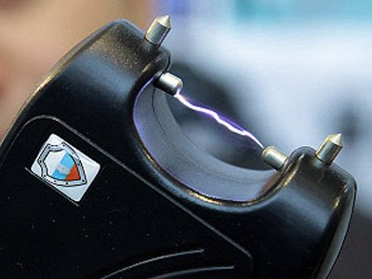
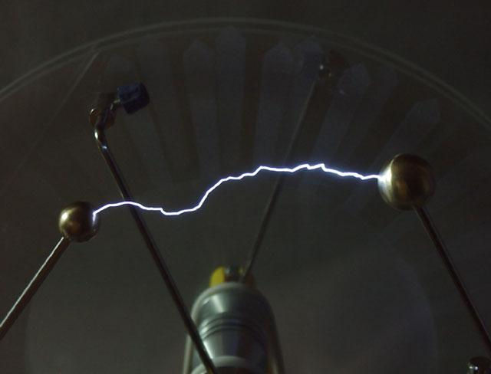
Применение:
●в технике (инсценировка взрывов и процессов горения, измерение высоких напряжений; спектроскопический анализ, использование в переключателях электрических цепей, для высокоточной обработки металлов)

Slide 7
Конец
Спасибо за Ваше внимание ☺

